Slide 1
PLANI I PËRMIRËSIMIT TË SHËRBIMIT PËR ARSIMIN PARASHKOLLOR
BASHKIA DURRËS 2024-2026

Slide 2
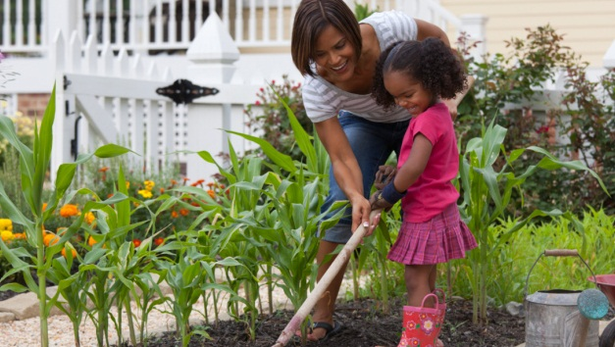
Bashkia Durrës, si një ndër 6 bashkitë pilot që u asistuan gjatë fazës së parë të projektit Bashki të Forta, hartoi një plan përmirësimi të arsimit parashkollor për tre vite, 2020-2023.
Në këtë plan përmirësimi u realizuan një sërë projektesh për të cilat bashkia mori angazhim si vijon:
Notes:
NOTE: To change images on this slide, select a picture and delete it. Then click the Insert Picture icon in the placeholder to insert your own image.

Slide 3
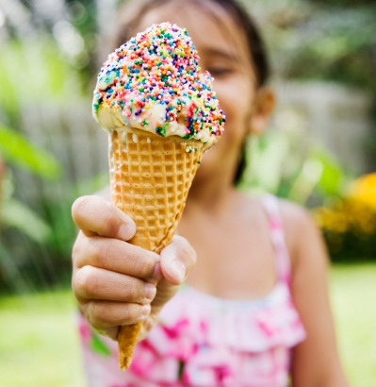

ARRITJET PËRGJATË ZBATIMIT TË PLANIT TË PËRMIRËSIMIT 2021-2023 SI DHE KONTRIBUTI I BASHKISË DURRËS ME PROJEKTIN BASHKI TË FORTA
Notes:
NOTE: To change images on this slide, select a picture and delete it. Then click the Insert Picture icon in the placeholder to insert your own image.

Slide 4
Kontribut në hartimin e dokumentit “Analiza e proceseve te arsimit parashkollor (manualit) në Shqipëri”.
Analiza e situatës dhe gjendjes së arsimit parashkollor në Bashkinë Durrës.
Plani i përmirësimit të shërbimit të arsimit parashkollor i miratuar.
Shtimi i strukturës së Sektorit të Arsimit në Bashkinë Durrës.
Krijimit të sektorit psiko- social dedikuar vetëm për kopshtet - Punesimi i 4 psikologëve për shërbimin në kopshtet e bashkisë Durrës.
Hartimi dhe miratimi i taksës së përkoheshme në Arsim Parashkollor.
Shtimin e 2 kopshteve me dreke si kërkesë e komunitetit.
Punësimi i 10 mësues ndihmës.
Rritja e kapaciteteve te drejtuesve të kopshteve dhe mësuesve nëpërmjet trajnimeve, etj.

Slide 5
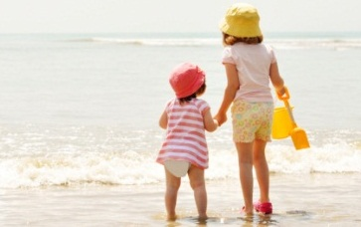
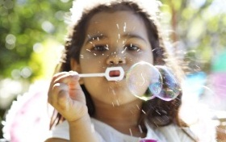
Taksa e përkohshme e arsimit në Bashkinë Durrës
U vendos për bisnesin e madh me Vendimin e Këshillit Bashkiak nr. 160 datë 23.12.2021, “Për sistemin e taksave dhe tarifave vendore në qytetin e Durrësit për vitin 2022”, në vlerën 12 mijë lëkë në vit për tre vite.
Me këtë taksë, bashkia Durrës:
Do të rris cilësinë e arsimit në godinat arsimore, në fshtara të zonave të thella të bashkisë Durrës, pasi atje infrastruktura lë për të dëshiruar.
Duke ndërtuar kënde lojërash, terrenet sportive për fëmijët në ambjentet dhe godinat arsimore që kanë hapësira të mjaftueshme.
Notes:
NOTE: To change images on this slide, select a picture and delete it. Then click the Insert Picture icon in the placeholder to insert your own image.

Slide 6
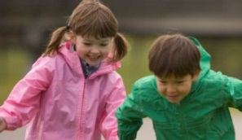
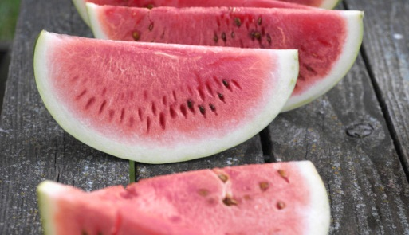
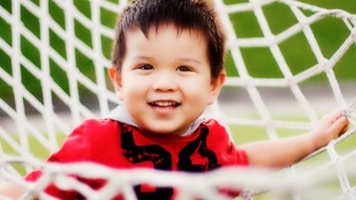
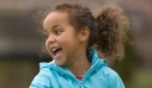
Me fondet e mbledhura nga taksa e përkohshme për arsimin, është realizuar ndërtimi i kopshtit dhe shkollës fillore (5 klasa shkolle fillore dy klasa kopësht), Jusuf Hoti në Katundin e Ri, i cili u ndërtua me donatorë dhe bashkëfinancim nga Bashkia Durrës në vlerën 43 milion e 680 mijë lëkë, nga të cilat kësti i parë i mbledhur nga taska është në vlerën 20.000.000 leke dhe kësti i dytë në vlerën 23.680.000 leke.
Notes:
NOTE: To change images on this slide, select a picture and delete it. Then click the Insert Picture icon in the placeholder to insert your own image.

Slide 7
QËLLIMI I PLANIT 2024-2026
Planifikim strategjik përsa i përket riorganizimit të infrastrukturës së kopshtit, me qëllim përsimirësimin e shërbimit në kopshtet që janë brenda shkollave, ose kopshteve që kanë nevojë imediate për restaurim, vecanërisht ato në Njësitë Administrative.
Zhvillimi i burimeve njerëzore të bashkisë në çështje të arsimit parashkollor, përmes ndërgjegjësimit në të gjitha nivelet e drejtimit dhe administratës së bashkisë për hartimin, zbatimin dhe monitorimin e planit të përmirësimit.
Finalizimi i rregullores së funksionimit të kopshteve dhe organizimit të shërbimit në bashki si dhe implementimi i tyre.
Bashkëpunimi i ngushtë me prindërit dhe komunitetin, për të ndërgjegjësuar për rëndësinë që ka kopshti në zhvillimin e fëmijës.
Shtim personeli edukativ dhe mbështetës.
Mbledhja dhe zbatimi i taksës së përkohshme në Arsimin Parashkollor përgjatë vitit 2024.
Kthimin e 3 kopshteve me drekë si kërkesë e komunitetit në Njësitë Administrative të Bashkisë Durrës, specifikisht, kopshti me ushqim Isuf Ferra, Nishtullë, Durrës, kopshti me ushqim Rreze Drite, në fshatin Kuçok, NJA, Manëz dhe kopshti Lulet e Pranverës, tek blloku i banesave të reja nga rindërtimit, Manëz.

Slide 8
SHTRIRJA E PLANIT 2024-2026
Plani synon të përmirësojë shërbimin e Arsimit Parashkollor në Bashkinë e Durrësit përgjatë viteve 2024-2026.
Plani do të implementohet në të gjitha kopshtet që ka nën juridikson Bashkia Durrës.

Slide 9
VIZIONI I PLANIT 2024-2026
Përmirësimi i shërbimit të Arsimit Parashkollor, nëpërmjet strukturave për arsimin parashkollor, fuqizimin e tyre për t’ju përgjigjur nevojave të fëmijëve si dhe përmirësimin e kushteve infrastrukturore dhe arritjen e standarteve për një shërbim cilësor për fëmijët e kopshteve, mosha 3-6 vjeç.

Slide 10
MISIONI I PLANIT 2024-2026
Shtimi i ambienteve arsimore si dhe kopshteve me ushqim, për arsimin parashkollor dhe përmirësimi i cilësisë së tyre për të ofruar shërbim cilësor për çdo fëmijë të arsimit Parashkollor.
OBJEKTIVAT E PLANIT 2024-2026
Përmirësimi i infrastrukturës së kopshteve veçanërisht në kopshtet e Njësive Administrative.

Slide 11
TË DHËNA TË PËRGJITHSHME – STATISTIKA
Notes:
NOTE: To change images on this slide, select a picture and delete it. Then click the Insert Picture icon in the placeholder to insert your own image.

Slide 12
Bashkia Durrës ka në administrim :
56 kopshte
3350 fëmijë
11 kopshte me ushqim me 1379 fëmijë
45 pa ushqim me 1971 fëmijë
14 kopshte në qytet
31 kopshte shkollash në Njësitë Administrative
210 punonjës edukativ
170 punonjës ndihmës
Notes:
NOTE: To change images on this slide, select a picture and delete it. Then click the Insert Picture icon in the placeholder to insert your own image.

Slide 13
TREGUESIT E PERFORMANCËS
Rritja e numrit të fëmijëve që frekuentojnë arsimin parashkollor.
Rritja e numrit të fëmijëve në arsimin parashkollor.
Rritja e numrit të kopshteve/shkollave të reja apo të rikonstruktuara kundrejt totalit të shkollave 9 vjeçare.
Rritja e numrit të psikologëve për fëmijë në kopshte.
Ofrimi i shërbimit duke ruajtur numrin e mësuesve të arsimit parashkollor për fëmijë në kopshte (1 mësues/18 fëmijë).

Slide 14
Treguesit | 2023 | 2024 | 2025 | 2026
Fëmijë që frekuentojnë kopshtin | 3350 | 3400 | 3450 | -
Rritja e numrit të fëmijëve në AP | 45 | 50 | 50 | -
Nr.shkollave/kopshteve të reja//rikontruktuara me fondet e bashkisë | 4 | 3 | 2 | 3
Nr.psikolog/fëmijë | 1/845 | 1/845 | 1/682 | 1/682
Nr. mësues i arsimit parashkollor/ fëmijë | 1 mësues/18 fëmijë | 1 mësues/18 fëmijë | 1 mësues/18 fëmijë | 1 mësues/18 fëmijë

Slide 15
OBJEKTIVAT E PROGRAMIT
Të sigurohet rritja e aksesit të fëmijëve 3-6 vjeçarë nga viti në vit në arsimin parashkollor.
Të rritet çdo vit numri i fëmijëve Rom e Egjiptian që ndjekin arsimin parashkollor.
Përmirësimi i kushteve infrastrukturore dhe sigurimi i standarteve në arsimin bazë dhe parashkollor (rikonstruksione plus ndërtime të reja) të përfundojnë brenda vitit 2030 në të gjithë kopshtet dhe shkollat e Bashkisë Durrës.

Slide 16
REZULTATET QË SYNOHET TË ARRIHEN PËR PERIUDHËN AFATMESME 2024-2026
Notes:
NOTE: To change images on this slide, select a picture and delete it. Then click the Insert Picture icon in the placeholder to insert your own image.

Slide 17
KËTO GRUPE DO TË HAPEN SIPAS KËRKESAVE TË KOMUNITETIT
Në vitin 2024 numri i kopshteve do të jetë 57 (pesëdhjetëeshtatë) funksional pasi hapet për herë të parë një kopësht i ri me 5 grupe, me fondet e rindërtimit në Njësinë Administrative Manëz.
Notes:
NOTE: To change images on this slide, select a picture and delete it. Then click the Insert Picture icon in the placeholder to insert your own image.

Slide 18
Në vitin 2024 numri i kopshteve me drekë do të jetë 14 duke lehtësuar shumë nënat të cilat do të mund të punojnë pasi sigurojnë fëmijët e tyre.
Aktualisht, janë 11 kopshte nga të cilat 10
në qytetin e Durrësit
dhe 1 në NJA Sukth të cilave i
shtohen 3 kopshte të tjera 2 në NJA. Manëz
dhe 1 në Nishtulla Durrës që i takon komunitetit Rom dhe Egjiptian
Notes:
NOTE: To change images on this slide, select a picture and delete it. Then click the Insert Picture icon in the placeholder to insert your own image.

Slide 19
Raporti fëmijë për mësues të arsimit parashkollor për vitin 2023 në kopshtet e Bashkisë Durrës është 18 fëmijë për 1 mësues të arsimit parashkollor, raport i cili duhet të mbahet i tillë edhe për vitet në vazhdim.
Notes:
NOTE: To change images on this slide, select a picture and delete it. Then click the Insert Picture icon in the placeholder to insert your own image.

Slide 20
Për realizimin e sa më sipër, numri i punonjësve në vitin 2024 në arsimin parashkollor do të shtohet me 14 punonjës (7 edukativ dhe 7 shërbimi)
Kopshti “Njazi Mastori”, NJA Sukth aktualisht me 100 fëmijë, 4 grupe kopshti, nga të cilët 1 grup është me ushqim. Në Shtator të vitit 2024 do të shtohet edhe një grup tjetër me ushqim, pra do të shtohet 1 punonjës edukativ.
  Kopshti “Zyber Sallaku” Kuçok, NJA Manëz, ka 60 fëmijë, 3 grupe kopshti. Në Prill të vitit 2024 shtesa do të jetë:
  1 punonjës edukativ plus 3 punonjës ndihmës (1 kuzhinier, 1 nd/kuzhinier dhe 1 sanitare).
Kopshti “Isuf Ferra” Nishtulla Durrës, Ndërtim i ri nga fondet e rindërtimit (UNDP), aktualisht ka 60 fëmijë, 3 grupe kopshti. Në prill 2024 do të kthehet në kopësht me ushqim fillimisht njëri nga grupet dhe në vitin 2025 edhe grupi tjetër në varësi të kërkesave të komunitetit. Në prill të vitit 2024 do të shtohen 2 punonjës edukativ (1 drejtues) dhe 3 punonjës ndihmës (1 kuzhinier, 1 nd/kuzhinier dhe 1 sanitare).

Slide 21
Gjithashtu gjatë vitit 2025-2026 do të plotësohen respektivisht çdo vit edhe Njësitë Administrative me punonjës sigurie, gjithsej 24 punonjës.
Kopështi Lulet e Pranverës, tek blloku i banesave të reja nga rindërtimi Manëz, në Prill të vitit 2024 do të hapen 2 grupe pa ushqim, prandaj do të vendosen 2 punonjës edukativ.
Gjithsej numri shtesë i punonjësve në programin Arsimi bazë dhe Parashkollor për vitin 2024 është 19 punonjës.
  Shkolla e Mesme e Bashkuar “Ismet Nanushi” Kullë, në Janar të vitit 2024 është shtuar 1 personel edukativ pasi nga 80 fëmijë që kishte ky kopësht, numri i tyre ka arritur në 107 fëmijë në Nëntor 2023. Meqënëse kopshti është godinë e veçantë nga shkolla, në prill të vitit 2024 do të shtohet edhe 1 punonjëse shërbimi (sanitare).
Vetem Arsimi parashkollor do te kete 14 punonjës në arsimin parashkollor – 7 punonjës edukativ dhe 7 punonjës shërbimi

Slide 22
BUXHETI
Kategoria | Procesi | Projekti | Fakt Aktual | Buxhet Vit 2024 | Buxhet Vit 2025 | Buxhet Vit 2026 | Total periudhe
Proceset Mbështetëse | Planifikimi i shërbimit të ushqimit në kopshte | Kthimi i 3 kopshteve me drekë dhe përllogaritja e kostove të ushqimit që nevojitet |  | 5,385,600 |  |  | 5,385,600
Proceset Mbështetëse | Mirembajtja e objekteve | Shërbim mirëmbajte të godinave të kopshteve në territorin e Bashkisë Durrës. |  | 4,000,000 |  |  | 4,000,000
Proceset Mbështetëse | Rikonstruksion i objekteve | Ndërtim terren sportive përpara kopshtit Abedin Dino |  | 10,000,000 |  |  | 10,000,000
Proceset Mbështetëse | Rikonstruksion i objekteve | Rikonstruksion i Shkollës 9 vjecare Demokracia ku ka kopësht me dy grupe dhe kopshti Shkallë në Njësinë Administrative Manëz |  | 13,000,000 |  |  | 13,000,000
Proceset Mbështetëse | Burimet Njerëzore | Punësimi 14 punonjës në arsimin parashkollor – 7 punonjës edukativ dhe 7 punonjës shërbimi për arsimin parashkollor | 14 | 12,215,000 |  |  | 12,215,000
Total |  |  | 14 | 44,600,600 |  |  | 44,600,600

